Slide 1

Arquitectura
Empresarial
Ing. Luis Contreras

Slide 2
Instructor
Ing. Luis Contreras
Certificado PMP por el Project Management Institute
Certificado CBAP por el IIBA
Posee además certificaciones:
Togaf Certified
ITIL v3
OMG Certified Expert in BPM
IBM Certified Specialist for Rational Unified Process
Especializado en gestión de procesos, análisis de negocio y funcional, cuenta con más de 10 años de experiencia en Implementación de Soluciones Empresariales.
Máster en Operaciones en Centrum Católica.
Especialización en BPM en ESAN
MBA Centrum Católica

Slide 3
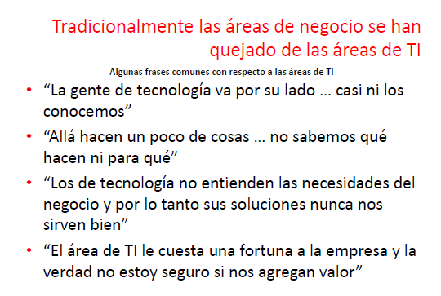

Slide 4



¿Por qué nos cuesta tanto el alineamiento estratégico?
¿Insuficiente información de calidad ?
¿Problemas de comunicación entre los diferentes actores organizacionales ?
¿ Falta de claridad en las capacidades de las organizaciones (personas, procesos, tecnologías)?
UNA COMBINACIÓN DE TODAS LAS ANTERIORES
¿ Insuficiente documentación activos negocio y TI
?
¿ Cultura organizacional (silos de poder) ?
¿ Necesidad de articular las iniciativas de manera sinérgica ?

Slide 5

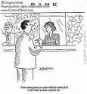
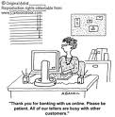
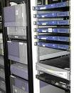

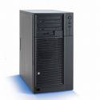


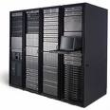
INICIATIVAS
NO ALINEADAS
Situaciones que se presentan…
INICIATIVAS
NO ALINEADAS
No existen
definiciones
comunes:
¿Servicio?
¿Canal?
¿Función?
¿Proceso?
PLAN ESTRATÉGICO
Plan 1
Plan 2
Plan n
Servicio
Servicio
Servicio 1
Servicio
Servicio1
Servicios
Productos
Cliente ?
Cliente
Cliente
¿Qué hacer?
Cliente
Servicios
Productos
Cliente ?
??!!##
$$$
Notes:
Falta alineación con la estrategia de negocio….y falta de claridad en la estrategia de negocio.
Mejora en la definición y aplicación de procesos, tanto de negocios como de apoyo así como la definición de servicios y funciones que atraviecen las diferentes unidades organizacionales. Falta definir claramente los principios de negocio.
Ausencia de políticas claras y principios para manejo de la información en su Ciclo de vida lo cual se traduce en información no consistente con problemas de calidad, consistencia y oportunidad.
Presencia de “silos” en el manejo de la información, procesos y sistemas.
Necesidad de aumentar la agilidad para implementar cambios. Reutilización y
Portabilidad. Urgencia de migrar los sistemas legados.
Mejora en gestión de adquisiciones y desarrollos : requerimientos, modelos, diseños. Mejora gestión con terceros:proveedores, aliados negocio.
Necesidad de contar con estándares.
Necesidad de implementar métricas:niveles de servicio de negocios y operativos.
Dificultades en la integración de sistema

Slide 6
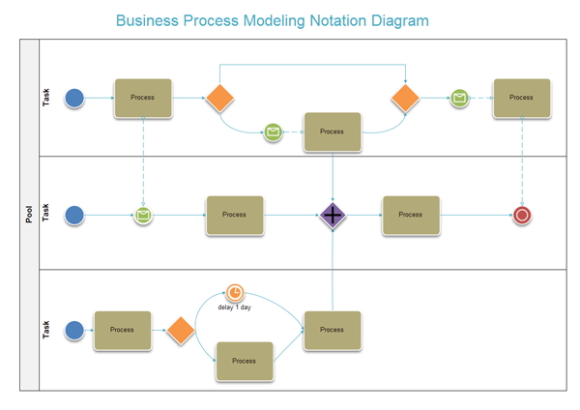


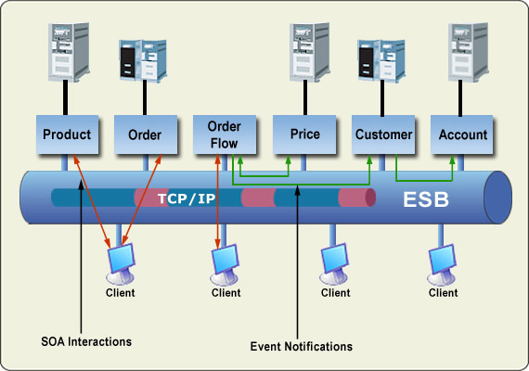
PLAN ESTRATÉGICO
POLÍTICAS
VISIÓN
LINEAMIENTOS
Conceptualización / diseño negocios
BASE COMUN / PLANOS ORGANIZACIONALES
Plan 1
Plan 2
Plan 3
Plan n
Cliente
P L A N I F I C A C I Ó N
Procesos optimizados
Mayor automatización
Vocabulario común
Arquitectura
empresarial
UNIDADES ORGANIZACIONALES
Definiciones
comunes:
Servicio
Canal
Función
Proceso
$$$
S
S
S
$
Integración aplicaciones
Cliente
Servicios
Productos
Integración
depuración datos

Slide 7
Temario
Arquitectura Empresarial
Concepto de AE
Beneficios
Vistas de la AE
Reglas para aplicación de AE

Slide 8
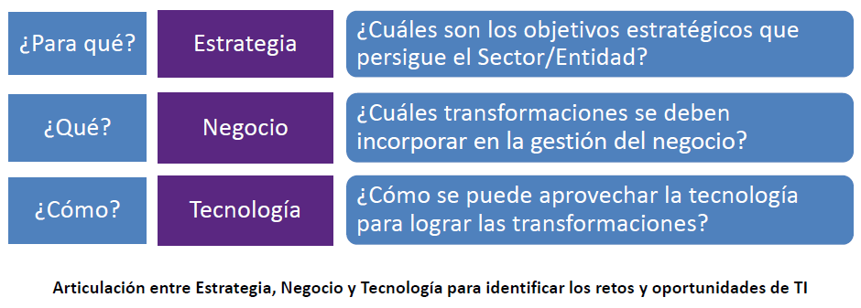
1.1. Concepto de AE
Tres preguntas estratégicas

Slide 9
1.1. Concepto de AE
Una empresa es una entidad compleja compuesta de personas y procesos, que producen productos o servicios para los clientes.
Para capturar la visión completa del sistema empresa en todas sus dimensiones y complejidad surge el concepto de Arquitectura Empresarial.

Slide 10
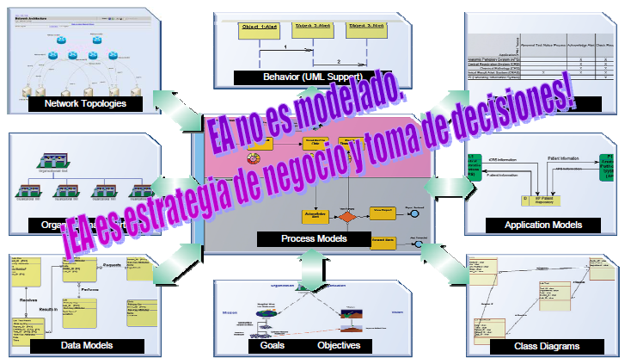
1.1. Concepto de AE

Slide 11
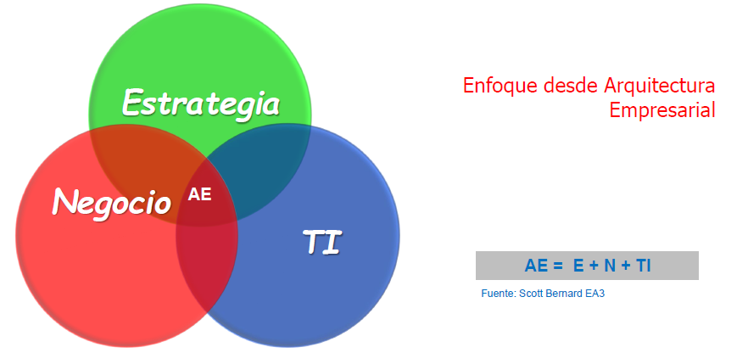
1.1. Concepto de AE

Slide 12
1.1. Concepto de AE
Arquitectura Empresarial es el conjunto de elementos organizacionales (objetivos estratégicos, departamentos, procesos, tecnología, personal, etc.) que describen a la empresa y se relacionan entre sí
garantizando la alineación desde los niveles más altos (estratégicos) hasta los más bajos (operativos),
con el fin de optimizar la generación de productos y servicios que conforman la propuesta de valor entregada a los clientes.

Slide 13
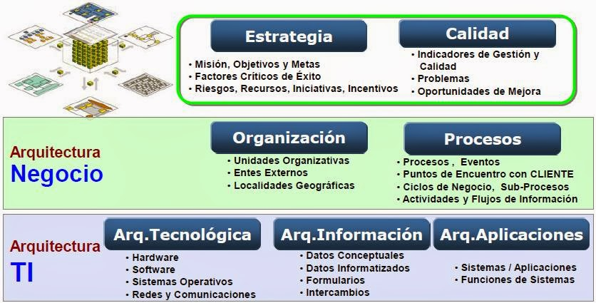
1.1. Concepto de AE

Slide 14
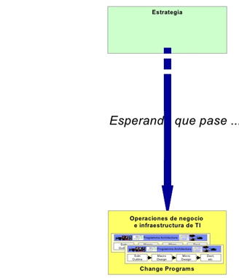
1.1. Concepto de AE
AE es el engranaje que falta

Slide 15
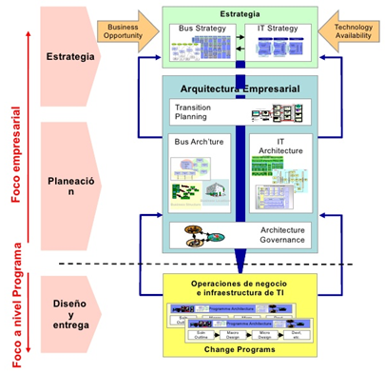
1.1. Concepto de AE
AE es el engranaje que falta

Slide 16
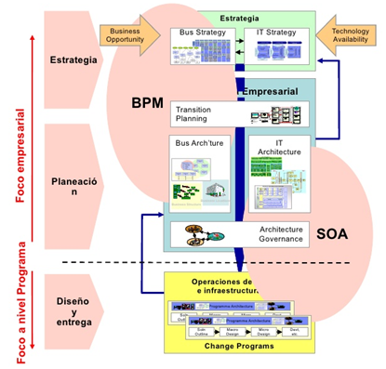
1.1. Concepto de AE
AE es el engranaje que falta.
Se complementa con BPM y SOA

Slide 17
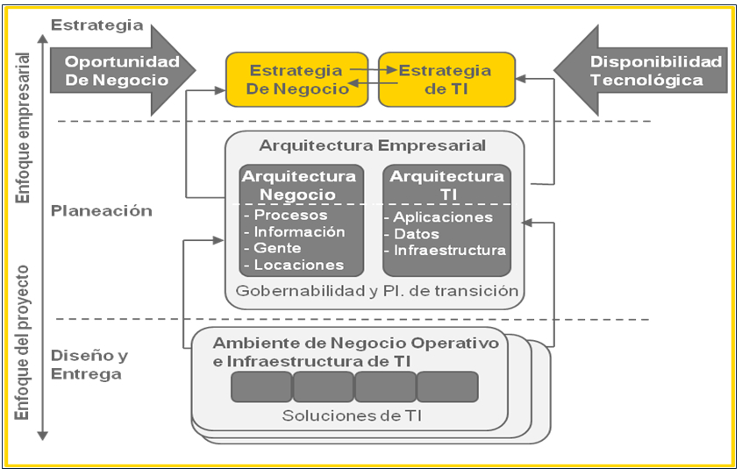
1.1. Concepto de AE
Marco de referencia

Slide 18
ISO 38500 - Gobierno de Procesos de gestion de TI
Vision – the goals the organization aims to achieve
I
N
F
O
R
M
A
T
I
O
N
S
E
C
U
R
I
T
Y
I
N
F
O
R
M
A
T
I
O
N
S
E
C
U
R
I
T
Y
Strategy – the board of actions to attain the goals
Strategy
Portfolio
E N T E R P R I S E
A R C H I T E C T U R E
Plans – the specific actions to implement the strategy
Program
A S S E T S
Initiatives – the detailed work to implement the plans
Proyect
Operation – day by day realization of value
Operation
Taken from ISO 38500 Foundation Master Class

Slide 19
Temario
Arquitectura Empresarial
Concepto de AE
Beneficios
Vistas de la AE
Reglas para aplicación de AE

Slide 20
Beneficios de AE para el negocio
Procesos de negocio y de soporte más eficientes
Enfoque en procesos (cadena de valor) y no en funciones
Identificación de servicios clave relacionados con los procesos
Menores costos para proporcionar los servicios o elaborar los productos
Métricas, gobernabilidad, facilidad para administrar el negocio
Habilidad administrar aspectos globales: seguridad y cumplimiento.
Facilidad para realizar procesos de tercerización, fusiones, adquisiciones
Mejor retorno de la inversión
Reducción de la complejidad de la infraestructura de negocios
Maximización del retorno de inversión: costos / ganancias
Flexibilidad comprar y contratar servicios de aliados
Reducción riesgo global en inversiones nuevas y costos de propiedad

Slide 21
Beneficios de AE para el negocio
Calidad y oportunidad para obtener información crítica
Apoyo decisiones de negocio: información oportuna y confiable
Disponibilidad de información financiera actualizada
Creatividad e innovación en la forma hacer negocios
Beneficios de AE para TI y el negocio
Operación más eficiente en TI
Disminuir el costo total de propiedad (TCO) de las TI
Incremento en la portabilidad de las aplicaciones
Mejor interoperabilidad y facilitación de administración de red y sistemas
Mejor habilidad para lidiar con aspectos globales como seguridad
Facilidad de actualizaciones e intercambio de componentes de sistemas

Slide 22
Beneficios de AE para TI y el negocio
Mejor retorno de la inversión existente para futuras inversiones
Reducción de la complejidad de la infraestructura de TI
Maximización del retorno de inversión en la infraestructura de TI existente
Flexibilidad elaborar, comprar y contratar soluciones de TI
Reducción riesgo global en inversiones nuevas y costos propiedad de TI
Adquisiciones menos costosas, más simples y expeditas
Simplificación de decisiones de compra, porque la información que gobierna la adquisición está disponible en un plan coherente
Aceleración del proceso de compra – maximizando la velocidad de adquisición y flexibilidad sin sacrificar la coherencia arquitectónica

Slide 23

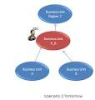

AE COMO APOYO AL CAMBIO ORGANIZACIONAL
Gerentes y estrategas: Facilidad para ver el mapa completo del cambio y dar un seguimiento a los motivadores estratégicos
Unidades de negocio: comprender el impacto del cambio y su rol. Apoyo al y valorar el uso de nuevas soluciones. Apoyo planeación desarrollo productos y servicios
Analistas de procesos : diseño procesos alineados al negocio y con los elementos requeridos para su optimización y automatización

Slide 24



Administradores proyectos y líderes técnicos: claridad y gestión del alcance, identificar interdependencias, apoyo en gobierno. Claridad en procesos de compra de activos
Arquitectos de soluciones / integradores: guía para decisiones de diseño y planificar integraciones e intercambio de información. Análisis impacto, evitar “islas”
Operaciones : Base para planificar ciclos de operación, toma decisiones de criticidad de servicios e información, mitigar riesgos, apoyo en gobierno ( de TI y corporativo), seguimiento de niveles de servicio y métricas

Slide 25
1.2. Beneficios
La Arquitectura Empresarial apoya a las organizaciones para responder ante cambios en el negocio y volverse más eficientes en los ajustes del mercado, competencia, tecnologías, etc.
En ese sentido, permite a la empresa entender la importancia e impacto de cada estrategia de negocio en la tecnología y como ésta debe modificarse y mejorarse.
Asimismo, alinea las necesidades de negocio con los servicios ofrecidos por los sistemas de información. Los sistemas que se desarrollan son una solución de negocio, por lo que el área de tecnología se verá más como un área estratégica que de gasto.

Slide 26
1.2. Beneficios
Plan Estratégico de la Organización: La Arquitectura Empresarial lleva a definir un verdadero plan estratégico de la organización, teniendo en cuenta los cuatro componentes: negocio, información, aplicaciones e infraestructura tecnológica.
Objetivo: Permite conocer el estado ideal al que podría llegar la organización y el papel de la tecnología para soportar los procesos de negocio necesarios para alcanzarlo.
Da flexibilidad: lleva a la organización a estar en capacidad de responder rápida y acertadamente ante retos y oportunidades que presenta el mercado, los cambios tecnológicos y cualquier otra circunstancia proyectada o inesperada.
Da agilidad: cuando surge un nuevo proyecto que involucra TI, todo funciona mucho más rápido pues no hay que 'reinventar la rueda', ya que existe un marco que simplifica la planeación y la ejecución.

Slide 27
1.2. Beneficios
Dar las herramientas necesarias para la toma de decisiones sobre la tecnología, procesos y estructura organizativa.
Ayudar a resaltar las áreas de interés y de oportunidad, así como las áreas de preocupación de la empresa.
Permitir evaluar los posibles impactos de las empresas por cambios internos y externos.
Identificar oportunidades de reutilización de aplicaciones, lo que brinda mayor compatibilidad entre los procesos y los sistemas que los soportan.
Trazar una conexión entre procesos, datos, aplicaciones e infraestructura tecnológica, conformando un modelo confiable para la organización.
Garantizar la operación eficiente de las tecnologías de información, mantenimiento y soporte de software.
Optimizar procesos de adquisición de tecnología para hacerlos más simples, rápidos y económicos con un retorno de inversión garantizado.

Slide 28
Temario
Arquitectura Empresarial
Concepto de AE
Beneficios
Vistas de la AE
Reglas para aplicación de AE

Slide 29
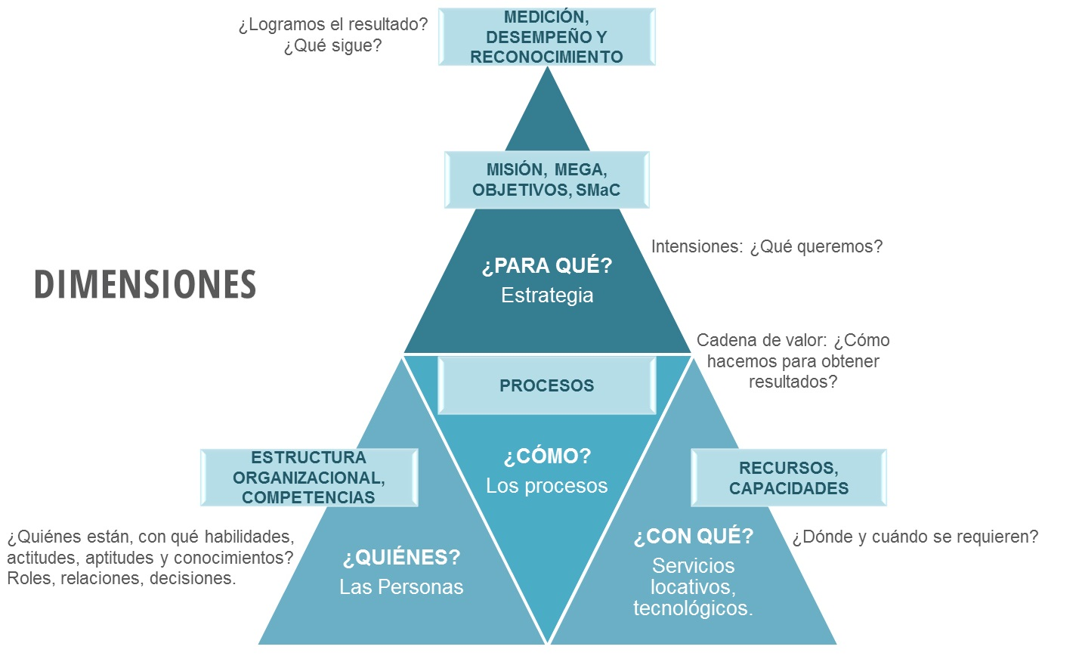
1.3. Vistas de la AE

Slide 30
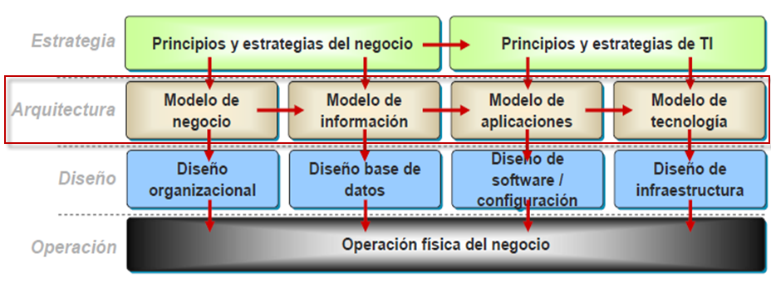
1.3. Vistas de la AE
Existen diferentes frameworks para desarrollar una arquitectura empresarial pero la mayoría de ellos contienen cuatro vistas o dominios básicos:

Slide 31
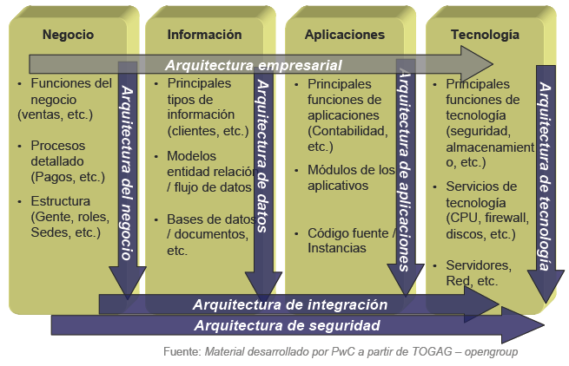
1.3. Vistas de la AE

Slide 32
1.3. Vistas de la AE
Arquitectura de Negocios
Analiza las necesidades de la compañía, oportunidades, metas, objetivos, y estrategias.
Define una visión del negocio descomponiendo las estrategias y los procesos requeridos para ejecutarlos, así como su impacto en las funciones del negocio.
Su objetivo es responder preguntas como:
¿Tiene la compañía planes de desarrollar nuevas líneas de producto, reducir coste operacional, o incrementar la calidad y satisfacción de sus clientes?
¿Cuáles son los problemas u oportunidades de negocio más comunes?

Slide 33
1.3. Vistas de la AE
Arquitectura de Aplicación
Analiza el conjunto de aplicaciones integradas requeridas para satisfacer las necesidades de negocio, mapa de ruta de aplicaciones actuales y planificadas asi como sus componentes.
Responde a preguntas como, entre otras:
¿Cuál es el valor estratégico de cada una de las aplicaciones en el portfolio de aplicaciones de TI?
¿Cuáles son las nuevas aplicaciones requeridas para satisfacer las necesidades de negocio?
¿Cuáles son las interdependencias y la interoperabilidad necesarias entre aplicaciones?

Slide 34
1.3. Vistas de la AE
Arquitectura de Información
Permite un inventario de transacciones y de informes de datos de la empresa sujeto a áreas, así como las dependencias entre ellas, y con las aplicaciones. Responde a preguntas como:
¿Cuál son los tipos, localizaciones y tiempos de información requeridos para alcanzar los principales objetivos en los procesos y planes de negocio de la compañía?
¿Qué tipos de información se necesita compartir?
¿En qué estado está el dato operacional e informacional?

Slide 35
1.3. Vistas de la AE
Arquitectura tecnológica
Analiza las tecnologías requeridas para ejecutar las aplicaciones, tales como plataformas, redes, sistemas operativos, sistemas de gestión de bases de datos, dispositivos de almacenamiento y middleware.
Comprende el conjunto de clientes, servidores, estándares de infraestructura tecnológica y servicios.
Responde a preguntas como:
¿Cuál es la guía para una arquitectura segura que permita aplicaciones en Internet?
¿Qué características técnicas deben tener los servidores y comunicaciones?

Slide 36
Temario
Arquitectura Empresarial
Concepto de AE
Beneficios
Vistas de la AE
Reglas para aplicación de AE

Slide 37
3.1. Reglas para Aplicación de AE
El proceso de adaptación de la Arquitectura se basa en requerimientos que se gestionan de modo iterativo y en distintas fases.
Dependiendo de la complejidad, criticidad, riesgo de la iniciativa a implementar habrá que incidir más o menos en cada uno de los orígenes de los requerimientos.
No obstante, no olvidar que si se tiene presente de modo permanente la estrategia y el modelo operativo de la empresa, los requerimientos serán filtrados de modo sistemático centrándonos exclusivamente en los aspectos no estandarizados o nuevos en la empresa que se deben conceptualizar en la Arquitectura.

Slide 38
3.1. Reglas para Aplicación de AE
Finalmente, es importante destacar que los modelos de Arquitectura Empresarial contribuyen a eliminar los gaps existentes entre otras metodologías existentes en la organización para perseguir objetivos similares, así como contribuir a la eliminación de conflictos entre ellas:

Slide 39
3.1. Reglas para Aplicación de AE
Lenguaje común entre negocio y TI a lo largo de la empresa
Gestionar la inversión y gobierno de TI desde una perspectiva de negocio que balancee la flexibilidad con reducción de costos
Tener un comité de Gobierno de TI: que brinde una gestión y visión general, cerca de las necesidades locales, pero que reduzcan la probabilidad de tomar decisiones políticas acerca de que procesos mejorar, en que orden y articuladas con el proceso general de mejora.

Slide 40
3.1. Reglas para Aplicación de AE
Ganar patrocinio ejecutivo: Tener el soporte de la alta gerencia. Si al principio no existe soporte, reducir un poco el alcance y las expectativas y buscar pequeños éxitos para obtener el favor.
Discutir, acordar y comunicar los planes de esfuerzo: documentar y comunicar los roles y responsabilidades de los miembros del equipo y sus respectivas metas y políticas.

Slide 41
Conclusiones
El modelo operativo de Arquitectura Empresarial debe establecer las líneas básicas del modelo de relación entre Negocio y TI, mediante la definición y descripción de los procesos de negocio de la Compañía.
Este proyecto ayudaría al tener una visión estandarizada y homogénea de los procesos clave de la organización, tanto por las áreas de negocio, como por el departamento de TI.
Por otra parte, una metodología de gestión de la demanda, que permita diferenciar las iniciativas estrategias, de las decisiones operativas, es un elemento clave para el dimensionamiento adecuado de recursos y medios de los departamentos de la Empresa.
La demanda estratégica debe gestionarse y controlarse mediante una cartera y una metodología de gestión de proyectos ágil y flexible. La demanda operativa debe gestionarse basándose en las mejores prácticas de gestión de procesos de ITIL.

Slide 42
Conclusiones
Será necesaria la creación de áreas transversales como Organización, Arquitectura y Calidad de TI, entre otras.
El área de Organización podría realizar las funciones de Oficina Estratégica de Proyectos, el área de Arquitectura Empresarial debe contribuir al alineamiento de procesos de negocio y sistemas de información.
El área de Calidad debe contribuir al alineamiento de los procesos de TI con el nivel de servicio pactado por el Negocio.
Debido a la volatilidad del entorno y los cambios constantes en la demanda, el departamento de TI y las áreas de negocio de las Compañías deberán estar preparadas para gestionar equipos de trabajos que se crean bajo demanda, cuyo objeto es dar solución a proyectos y necesidades “aleatorias e impredecibles” que reclame el Negocio.

